Slide 1

NVDB API Skriv
NVDB Utviklerkonferanse 2016
Tore Eide Andersen
Senior systemutvikler
torand@kantega.no

Slide 2
Agenda
Prinsipper for skriving til NVDB
SDK
Identifisering og autentisering
Geometri
Vegen framover

Slide 3
Prinsipper for skriving til NVDB
Komplett
Stedfestet
Sammenkoblet
NVDB
Klient
NVDB API Skriv
Mangelfulle
Kun geometri
Ensomme
Datafangst
Klient
Datafangst-API
Dataforvalter
Notes:
NVDB API Skriv validerer at mottatte vegobjekter er korrekte iht. datakatalogen og har stedfesting på vegnettet. Data som ikke er komplette, mangler stedfesting eller sammenkoblinger (f.eks. ferdigvegsdata) sendes i stedet til Datafangst-APIet, der en dataforvalter hos SVV kompletterer, stedfester og kobler objekter sammen i relasjoner før det sendes til NVDB API Skriv.

Slide 4
NVDB API Skriv – Status
Rullet ut i PROD i februar
Tredje revisjon kommer i oktober
~10 000 transaksjoner gjennomført
Mest populære vegobjekttype: Skiltplate (1865 objekter)
Ivrigste bruker: oddoygar (~5800 transaksjoner)

Slide 5
NVDB API Skriv - Endringssett
<endringssett xmlns="http://nvdb.vegvesen.no/apiskriv/domain/v2"
datakatalogversjon="2.06" effektDato="2016-09-23">
<registrer>
<vegObjekter>
<vegObjekt typeId="581" tempId="tunnel">
<egenskaper>
<egenskap typeId="5225">
<verdi>Grevlingtunnelen</verdi>
</egenskap>
<egenskap typeId="9306">
<verdi>34343</verdi>
</egenskap>
<egenskap typeId="6891">
<verdi>POINT (7032234 514677)</verdi>
</egenskap>
</egenskaper>
<lokasjon>
<punkt lenkeId="1125766" posisjon="0.3234311"/>
</lokasjon>
</vegObjekt>
</vegObjekter>
</registrer>
</endringssett>
Notes:
Alle endringer (registrering, oppdatering, korrigering, sletting) gjøre via et endringssett. Dette kan formateres både som XML og JSON.

Slide 6
NVDB API Skriv - Endringssett
<endringssett xmlns="http://nvdb.vegvesen.no/apiskriv/domain/v2"
datakatalogversjon="2.06" effektDato="2016-09-23">
<registrer>
<vegObjekter>
<vegObjekt typeId="581" tempId="tunnel">
<egenskaper>
<egenskap typeId="5225">
<verdi>Grevlingtunnelen</verdi>
</egenskap>
<egenskap typeId="9306">
<verdi>34343</verdi>
</egenskap>
<egenskap typeId="6891">
<verdi>POINT (7032234 514677)</verdi>
</egenskap>
</egenskaper>
<lokasjon>
<punkt lenkeId="1125766" posisjon="0.3234311"/>
</lokasjon>
</vegObjekt>
</vegObjekter>
</registrer>
</endringssett>

Slide 7
NVDB API Skriv - Endringssett
<endringssett xmlns="http://nvdb.vegvesen.no/apiskriv/domain/v2"
datakatalogversjon="2.06" effektDato="2016-09-23">
<registrer>
<vegObjekter>
<vegObjekt typeId="581" tempId="tunnel">
<egenskaper>
<egenskap typeId="5225">
<verdi>Grevlingtunnelen</verdi>
</egenskap>
<egenskap typeId="9306">
<verdi>34343</verdi>
</egenskap>
<egenskap typeId="6891">
<verdi>POINT (7032234 514677)</verdi>
</egenskap>
</egenskaper>
<lokasjon>
<punkt lenkeId="1125766" posisjon="0.3234311"/>
</lokasjon>
</vegObjekt>
</vegObjekter>
</registrer>
</endringssett>

Slide 8
NVDB API Skriv - Endringssett
<endringssett xmlns="http://nvdb.vegvesen.no/apiskriv/domain/v2"
datakatalogversjon="2.06" effektDato="2016-09-23">
<registrer>
<vegObjekter>
<vegObjekt typeId="581" tempId="tunnel">
<egenskaper>
<egenskap typeId="5225">
<verdi>Grevlingtunnelen</verdi>
</egenskap>
<egenskap typeId="9306">
<verdi>34343</verdi>
</egenskap>
<egenskap typeId="6891">
<verdi>POINT (7032234 514677)</verdi>
</egenskap>
</egenskaper>
<lokasjon>
<punkt lenkeId="1125766" posisjon="0.3234311"/>
</lokasjon>
</vegObjekt>
</vegObjekter>
</registrer>
</endringssett>

Slide 9
NVDB API Skriv - Endringssett
<endringssett xmlns="http://nvdb.vegvesen.no/apiskriv/domain/v2"
datakatalogversjon="2.06" effektDato="2016-09-23">
<registrer>
<vegObjekter>
<vegObjekt typeId="581" tempId="tunnel">
<egenskaper>
<egenskap typeId="5225">
<verdi>Grevlingtunnelen</verdi>
</egenskap>
<egenskap typeId="9306">
<verdi>34343</verdi>
</egenskap>
<egenskap typeId="6891">
<verdi>POINT (7032234 514677)</verdi>
</egenskap>
</egenskaper>
<lokasjon>
<punkt lenkeId="1125766" posisjon="0.3234311"/>
</lokasjon>
</vegObjekt>
</vegObjekter>
</registrer>
</endringssett>

Slide 10
NVDB API Skriv - Endringssett
<endringssett xmlns="http://nvdb.vegvesen.no/apiskriv/domain/v2"
datakatalogversjon="2.06" effektDato="2016-09-23">
<registrer>
<vegObjekter>
<vegObjekt typeId="581" tempId="tunnel">
<egenskaper>
<egenskap typeId="5225">
<verdi>Grevlingtunnelen</verdi>
</egenskap>
<egenskap typeId="9306">
<verdi>34343</verdi>
</egenskap>
<egenskap typeId="6891">
<verdi>POINT (7032234 514677)</verdi>
</egenskap>
</egenskaper>
<lokasjon>
<punkt lenkeId="1125766" posisjon="0.3234311"/>
</lokasjon>
</vegObjekt>
</vegObjekter>
</registrer>
</endringssett>

Slide 11
NVDB API Skriv - Arbeidsflyt
Klient
API
Request: POST /nvdb/apiskriv/rest/v2/endringssett
Respons: URIer for videre forløp
Request: POST /nvdb/apiskriv/rest/v2/endringssett/{id}/start
Respons: URIer for videre forløp
Request: GET /nvdb/apiskriv/rest/v2/endringssett/{id}/fremdrift
Respons: Behandlingsfremdrift
Repeteres
Request: GET /nvdb/apiskriv/rest/v2/endringssett/{id}/status
Respons: Behandlingsresultat

Slide 12
NVDB API Skriv - Tilstander

Slide 13
NVDB API Skriv – Mer informasjon
https://www.vegvesen.no/nvdb/apiskriv/dokumentasjon

Slide 14
NVDB API Skriv – SDK
Startpakke for klientutviklere
Fullverdig versjon av APIet, Generator og Kontrollpanel
Windows, macOS og Linux

Slide 15
NVDB API Skriv - SDK
NVDB
API Skriv
Din klient
RP & LB
Mock
http://localhost:8080/
Nvdb Mock
OpenAM
Mock
SoaBasis
Mock
Tomcat 8
Notes:
SDK består av et komplett Tomcat 8-image, ferdig oppsatt med NVDB Skrive-API og mocks for infrastruktur-komponenter hos SVV. NVDB er også mocket og er satt opp med noen kjente vegobjekter og vegnett. Datakatalogen er kopiert i sin helhet for å muliggjøre realistisk validering av endringssett.

Slide 16
NVDB API Skriv – SDK
.zip-fil (på forespørsel)
https://hub.docker.com/r/nvdbapnevegdata/nvdb-skriveapi/

Slide 17
NVDB API Skriv – SDK
Demo

Slide 18
NVDB API Skriv – Identifisering
Bruk X-Client header i requester:
Content-Type: application/xml; charset=UTF-8
Accept: application/xml
X-Client: DinKlient
Notes:
Angi alltid navnet på klienten i X-Client header. Dette hjelper feilsøk og oppbygging av statistikk.

Slide 19
NVDB API Skriv – Autentisering
Screen scraping av OpenAM Web

Slide 20
NVDB API Skriv – Autentisering
Screen scraping av OpenAM Web
Basic Authentication

Slide 21
NVDB API Skriv – Autentisering
Screen scraping av OpenAM Web
Basic Authentication
SoaBasis

Slide 22
NVDB API Skriv – Autentisering
Screen scraping av OpenAM Web
Basic Authentication
SoaBasis
OAuth

Slide 23
NVDB API Skriv – Autentisering
Screen scraping av OpenAM Web
Basic Authentication
SoaBasis
OAuth
OpenAM REST-API

Slide 24
NVDB API Skriv – Autentisering, OpenAM
Login-request:
Login-respons:
curl -d "{}" -H "X-OpenAM-Username: <username>" -H "X-OpenAM-Password: <passord>" -H "Content-Type: application/json" https://www.vegvesen.no/openam/json/authenticate?realm=External&authIndexType=module&authIndexValue=LDAP
{
"tokenId": "AQIC5wM2LY4SfcyhHz1Irgsf6pbxoeuY3k9XqvbRtB4-4No.*AAJTSQACMDIAAlNLABMzMDUyMTI1NzE2ODA4ODU0OTczAAJTMQACMDM.*",
"successUrl": "/openam/console”
}
Notes:
Autentiseringstokenet varer i 6 timer er inntil https://www.vegvesen.no/openam/UI/Logout anropes eksplisit (med token i header).

Slide 25
NVDB API Skriv – Autentisering, OpenAM
Hent endringssett:
curl -H "Cookie: iPlanetDirectoryProOAM= AQIC5wM2LY4SfcyhHz1Irgsf6pbxoeuY3k9XqvbRtB4-4No.*AAJTSQACMDIAAlNLABMzMDUyMTI1NzE2ODA4ODU0OTczAAJTMQACMDM.*" https://www.vegvesen.no/nvdb/apiskriv/rest/v2/endringssett
Notes:
Autentiseringstokenet varer i 6 timer er inntil https://www.vegvesen.no/openam/UI/Logout anropes eksplisit (med token i header).

Slide 26
NVDB API Skriv – Autentisering, OpenAM
Logout:
curl -H "Cookie: iPlanetDirectoryProOAM= AQIC5wM2LY4SfcyhHz1Irgsf6pbxoeuY3k9XqvbRtB4-4No.*AAJTSQACMDIAAlNLABMzMDUyMTI1NzE2ODA4ODU0OTczAAJTMQACMDM.*" https://www.vegvesen.no/openam/UI/Logout
Notes:
Autentiseringstokenet varer i 6 timer er inntil https://www.vegvesen.no/openam/UI/Logout anropes eksplisit (med token i header). Dersom tokenet er utløpt vil alle requester svare med 302 FOUND (redirigering til OpenAM Web Login).

Slide 27
NVDB API Skriv – Autentisering, OpenAM
Demo

Slide 28
NVDB API Skriv – Autentisering, OpenAM
Miljø | URL | Cookie
UTV | https://www.utv.vegvesen.no/openam/json/authenticate?... | iPlanetDirectoryProOAMutv
TESTPROD | https://www.test.vegvesen.no/openam/json/authenticate?... | iPlanetDirectoryProOAMTP
PROD | https://www.vegvesen.no/openam/json/authenticate?... | iPlanetDirectoryProOAM
Query-paramere: realm=External&authIndexType=module&authIndexValue=LDAP

Slide 29
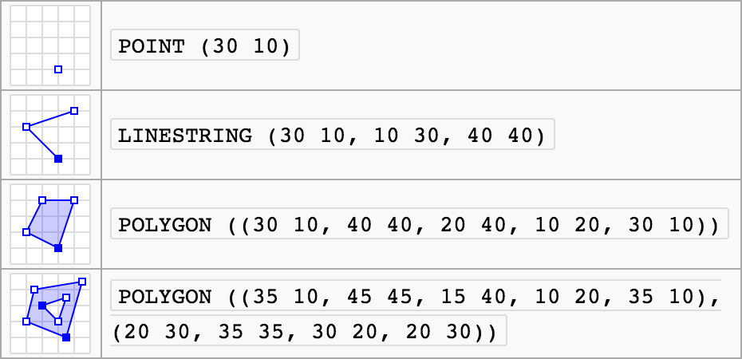
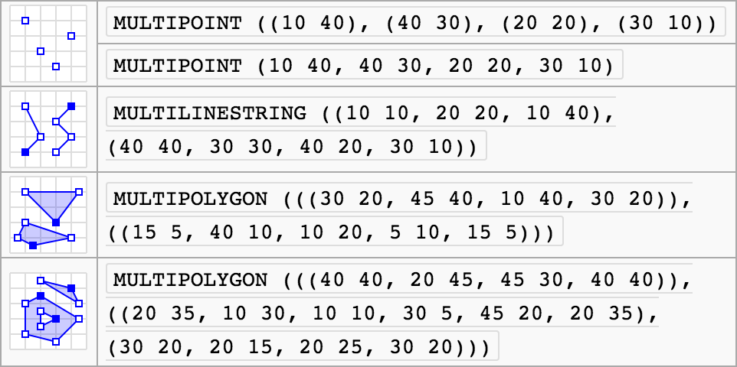
NVDB API Skriv - Geometri
Basisformat: WKT – Well Known Text
Notes:
WKT-standarden er definert av OGC – Open Geospatial Concortium

Slide 30
NVDB API Skriv - Geometri
Formatering av 3D koordinater:
Alternativ 1: “POINT (10 20 30)”
Alternativ 2: “POINT Z (10 20 30)”
Z-variant fra oktober
Notes:
Begge alternativer støttes av NVDB API Skriv.

Slide 31
NVDB API Skriv - Geometri
Koordinatrekkefølge:
“POINT (x y)” – men hva er x og y?
WGS84: “POINT (latitude longitude)”
UTM33: “POINT (easting northing)”
Styres av CRS-definisjonen
Sjekk https://epsg.io ved tvil
Notes:
Som hovedregel benytter geosentriske koordinatreferansesystemer rekkefølgen lng, lat. Geodetiske koordinatreferansesystemer benytter som regel rekkefølgen easting, northing

Slide 32
NVDB API Skriv - Geometri
Angi koordinatreferansesystem med EPSG-kode:
WGS84: “srid=4326;POINT (63.457 11.034)”
UTM33: “srid=32633;POINT (345000 7004345)”
Automatisk konvertering til EPSG:32633
Manglende srid vil (snart) gi valideringsfeil

Slide 33
NVDB API Skriv - Geometri
Validering av punkttetthet
< 1 mm mellom nabopunkter gir valideringsfeil
Notes:
Ny valideringsregel fra oktober.

Slide 34
NVDB API Skriv - Framover
Strengere validering av geometri
Arkivering av “gamle” endringssett
Stedfesting basert på geometri
Alvorlighetsgrad: Notabene
Korrigering av historiske versjoner
Endringssett for vegnett?
Notes:
Kontrollere at geometrien er innenfor Norges geografi.
Notabene er aktuelt f.eks. for å varsle om at avledet egenskap er lagt til vegobjektet.

Slide 35
Spørsmål?
?

